Slide 1


Conception Orienté Objet et Programmation Java
Chapitre 4: Encapsulation

Slide 2
Objectifs du chapitre
Notion de package
Encapsulation des classes
Encapsulation des attributs
Encapsulation des méthodes

Slide 3
Package
Les packages en Java sont un mécanisme de regroupement de
classes qui permet de structurer les fichiers de votre projet en catégories logiques.
Les paquetages (packages) sont organisés hiérarchiquement comme des répertoires de classes.
⇒ Package = répertoire.

Slide 4
Package
Project
Déclaration d’un package
package1
package package1;
ClassA
Import d’un package
ClassB
import package2.ClassC; //importer une seule Classe
package2
import package2.*; //importer toutes les Classes sous
le package
ClassC
ClassD
Package21
ClassE

Slide 5
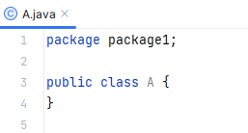


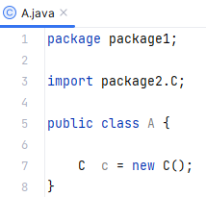
Package
Déclaration d’un package
Structure de projet
Import d’un package

Slide 6
Package
ll existe également des packages qui sont automatiquement importés pour chaque classe Java d'une façon implicite.
Ex:
Les classes du package “java.lang” (String, Integer, Boolean,Object ….).
Il existe un package par défaut en Java, appelé "default package", qui est utilisé pour les classes qui ne sont pas explicitement déclarées dans un package. Ces classes ne sont accessibles que par celles qui se trouvent dans le même package par défaut.

Slide 7
Encapsulation
L'encapsulation est un concept qui consiste à rendre
les membres d'un objet plus ou moins visibles pour les autres objets.
L'encapsulation est une manière de définir une classe de telle sorte que ses attributs ne puissent pas être directement manipulés de l'extérieur de la classe, mais seulement indirectement par l'intermédiaire des méthodes.

Slide 8
Encapsulation
L'encapsulation peut être appliquée à différents éléments, notamment :
Les classes : vous pouvez contrôler qui peut accéder aux classes.
Les constructeurs : vous pouvez contrôler qui peut instancier les classes.
Les variables d'instance : vous pouvez contrôler qui peut accéder aux variables d'instance de votre classe.
Les méthodes : vous pouvez contrôler qui peut appeler les méthodes de votre classe.

Slide 9
Encapsulation
Java offre 4 modificateurs d’accès:
public : accès non contrôlé
private : accès limité à la classes courante
protected : accès limité au membre du package et à ses descendants (classes filles)
default : accès limité au membre du package. Il n'existe pas de mot clef pour ce type de modificateur, de ce fait si aucun mot clé parmi public, private ou protected n'est utilisé alors l'élément est considéré comme étant par défaut.

Slide 10
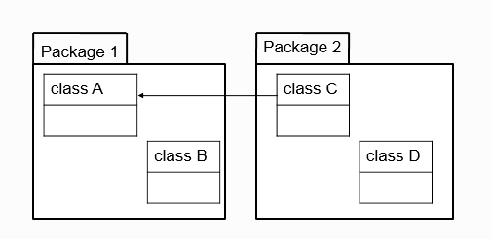
Encapsulation des classes (1/3)
Les classes peuvent uniquement être publiques ou par défaut.

Slide 11
Encapsulation des classes (2/3)
public
public class A {
…
}
class B {
A a;
…
}
class C extends A {
A a;
…
}
class D {
A a;
…
}
Une classe public est visible depuis n’importe quelle classe du projet.

Slide 12
Encapsulation des classes (3/3)
default
class A {
…
}
class B {
A a;
…
}
class C extends A {
A a;
…
}
class D {
A a;
…
}
Une classe default est visible seulement par les classes de son package.

Slide 13
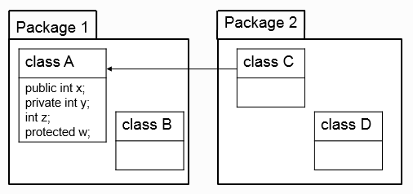
Encapsulation des attributs (1/4)
public
class A {
public int x;
…
}
class B {
A a=new A();
a.x = t ;
}
class C extends A {
A a=new A();
a.x = t ;
this.x = t ;
}
class D {
A a=new A();
a.x = t ;
}
Un attribut public est visible par toutes les classes

Slide 14
Encapsulation des attributs (2/4)
private
class A {
private int y;
…
}
class B {
A a=new A();
a. y = t;
}
class C extends A {
A a=new A();
a. y = t;
y= t;
}
class D {
A a=new A();
a. y = t;
}
Un attribut private n'est accessible que depuis l'intérieur même de la classe.

Slide 15
Encapsulation des attributs (3/4)
default
class A {
int z;
…
}
class B {
A a=new A();
a.z = t;
}
class C extends A {
A a=new A();
a.z = t;
z= t;
}
class D {
A a=new A();
a.z = t;
}
La variable default n'est accessible que depuis les classes du même package.

Slide 16
Encapsulation des attributs (4/4)
protected
class A {
protected int w;
…
}
class B {
A a=new A();
a.w = t;
}
class C extends A {
A a=new A();
a.w = t;
this.w= t;
}
class D {
A a=new A();
a.w = t;
}
Un attribut protected est accessible uniquement aux classes du même package et à ses sous-classes (même si elles sont définies dans un package différent.)

Slide 17
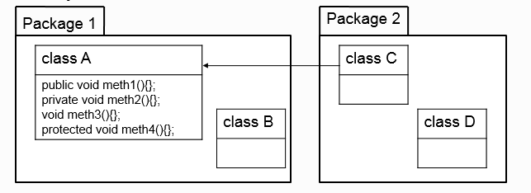
Encapsulation des méthodes(1/4)
public
class A {
public void meth1(){ }
…
}
class B {
A a=new A();
a.meth1() ;
}
class C extends A {
A a=new A();
a.meth1() ;
this.meth1();
}
class D {
A a=new A();
a.meth1() ;
}
Une méthode public est visible par toutes les classes

Slide 18
Encapsulation des méthodes(2/4)
private
class A {
private void meth2(){ }
…
}
class B {
A a=new A();
a.meth2() ;
}
class C extends A {
A a=new A();
a.meth2();
meth2();
}
class D {
A a=new A();
a.meth2() ;
}
Une méthode private n'est accessible que depuis l'intérieur de sa classe.

Slide 19
Encapsulation des méthodes(3/4)
default
class A {
void meth3(){ }
…
}
class B {
A a=new A();
a.meth3() ;
}
class C extends A {
A a=new A();
a.meth3();
meth3();
}
class D {
A a=new A();
a.meth3() ;
}
Une méthode default n'est accessible que depuis les classes du même package.

Slide 20
Encapsulation des méthodes(4/4)
protected
class A {
protected void meth3(){ }
…
}
class B {
A a=new A();
a.meth4() ;
}
class C extends A {
A a=new A();
a.meth4();
this.meth4();
}
class D {
A a=new A();
a.meth4();
}
Une méthode protected est accessible aux classes du même package et à ses sous-classes (même si elles sont définies dans un package différent.)

Slide 21
Encapsulation des méthodes/attributs
Modificateur | Classe | Paquetage | Classe fille | Autre classe
private | visible
default | visible | visible (même package) | visible* (même package)
protected | visible | visible | visible
public | visible | visible | visible | visible
*Les sous-classes peuvent accéder aux attributs et aux méthodes de la classe mère si elles se trouvent dans le même package

Slide 22
Les accesseurs (GET) et les mutateurs (SET)
Les accesseurs ("getters") et les mutateurs ("setters") sont des méthodes spéciales qui permettent d'accéder et de modifier les attributs d'un objet.
Les accesseurs sont utilisés pour lire la valeur d'une propriété, tandis que les mutateurs sont utilisés pour en changer la valeur.
Attention : Les setter et les getter doivent être déclarés public

Slide 23
Les accesseurs (GET) et les mutateurs (SET)
Les accesseurs sont généralement définis avec le mot-clé "get" suivi du nom de la propriété, par exemple :
Les mutateurs sont généralement définis avec le mot-clé "set" suivi du nom de la propriété, par exemple :
public class Product {
private int quantity;
public int getQuantity() {
return quantity;
}
}
public class Product {
private int quantity;
public void setQuantity(int quantity) {
this.quantity = quantity;
}
}

Slide 24
Les accesseurs (GET) et les mutateurs (SET)
L’accesseur d'un attribut booléen (boolean) s'écrit avec le "is", exemple :
public class Product {
private boolean onSale;
public int isOnSale() {
return onSale;
}
}

Slide 25
Les accesseurs (GET) et les mutateurs (SET)
L’utilisation des getter et setter permet de gérer les modifications de manière centralisée et de valider les entrées avant de les enregistrer.
public class Product {
private int quantity;
public void setQuantity(int quantity) {
if (quantity < 0)
System.out.println("The quantity must be a positive number");
else
this.quantity = quantity;
}
}

Slide 26

Merci pour votre attention

